Slide 1
Ana Cecília Martins Barbosa (acmb)
Camila Sá da Fonseca (csf)
Víctor Barbosa de Oliveira Medeiros (vbom)

Slide 2
Roteiro
Descrição do projeto
Casos de Uso
Análise
  Diagramas de Sequências
  Diagrama de classes
Projeto
  Mapeamento: classes de análise e elementos de projeto
  Padrões de Projeto
  Arquitetura
    Diagrama de Classes
    Diagrama de pacotes
Notes:
O prototipo

Slide 3
Descrição do projeto
Sistema Web chamado Karua (do Guaraní, Festa). O Karua facilita a organização de um evento formal, tornando-a menos estressante, mais econômica e mais divertida.
Para isso, funciona como um intermédiário entre pessoas que desejam organizar eventos e os prestadores de serviços.
Além disso, fornece ferramentas para administração e controle da organização e para a colaboração.

Slide 4

Casos de Uso

Slide 5
Casos de Uso

Slide 6
Casos de Uso

Slide 7
Crud para Evento

Slide 8
CRUD para evento
Criar, visualizar, editar e deletar evento

Slide 9
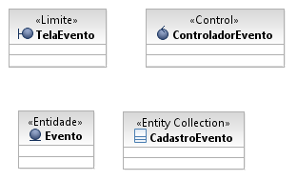
Classes de análise

Slide 10
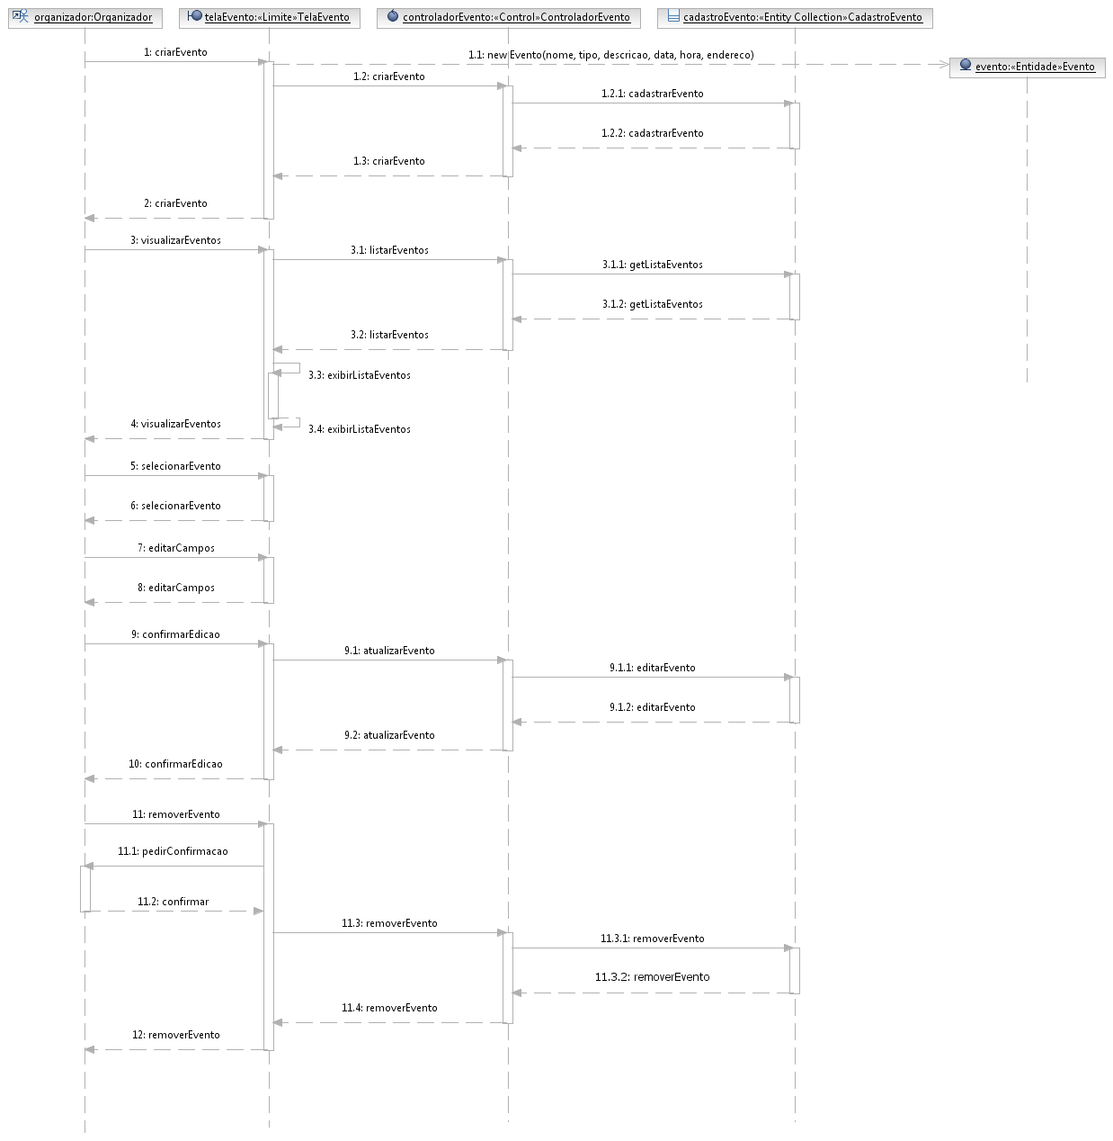
Diagrama de sequência

Slide 11
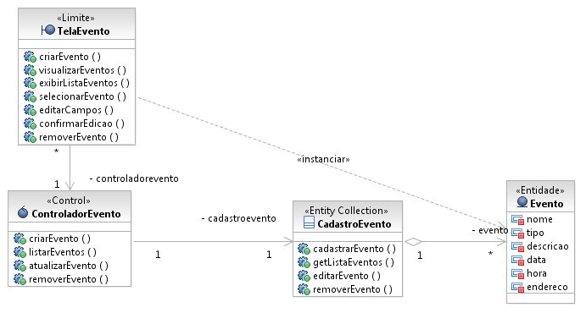
Diagrama de classes

Slide 12
Manipular To Do List

Slide 13
Manipular ToDo List
Criar, visualizar, editar e deletar atividades na ToDo List

Slide 14
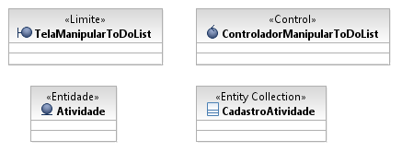
Classes de análise

Slide 15
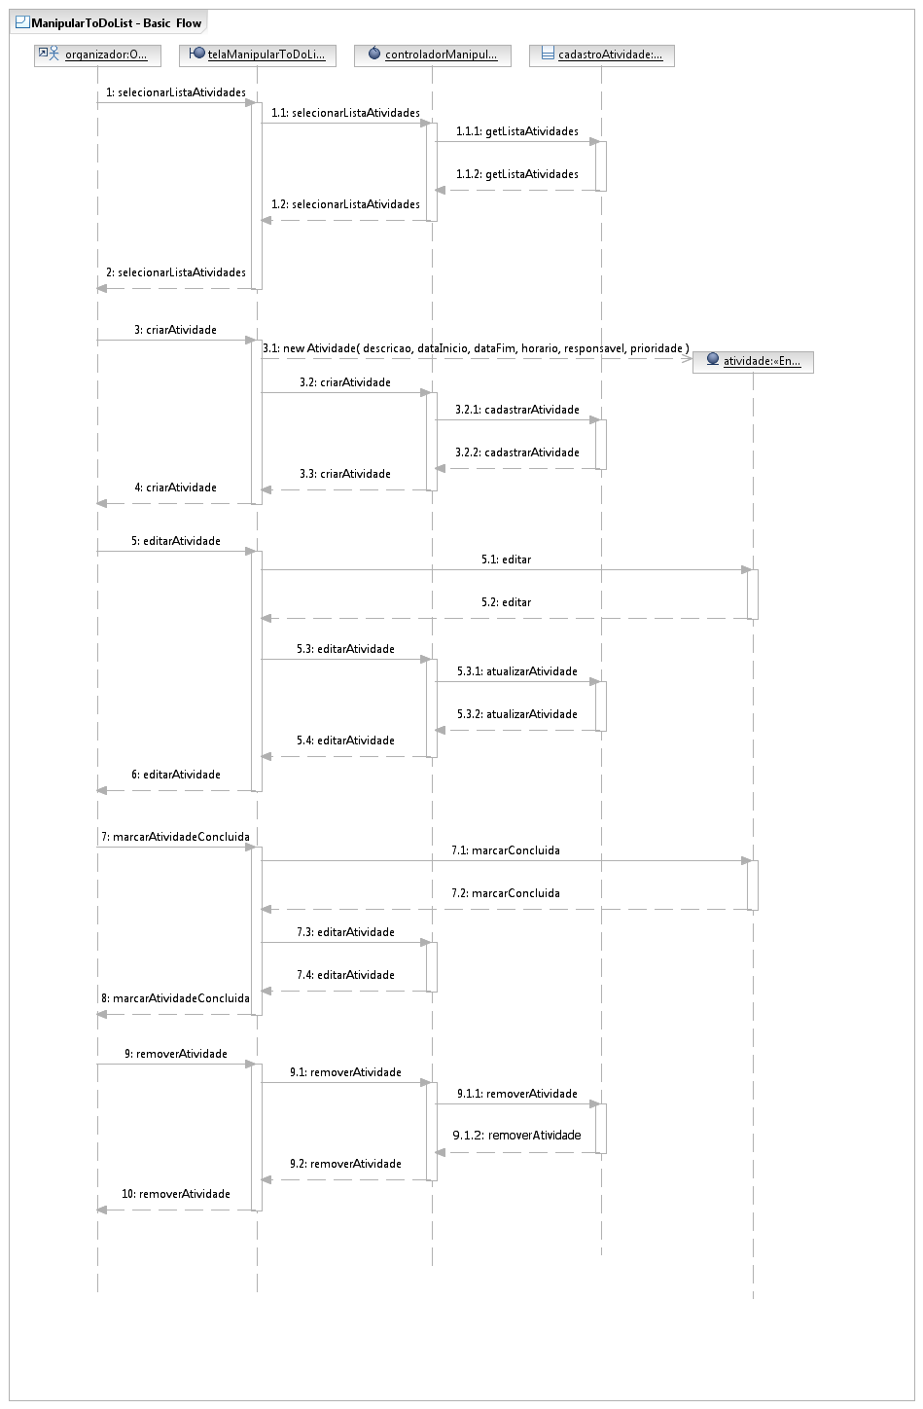
Diagrama de sequência

Slide 16
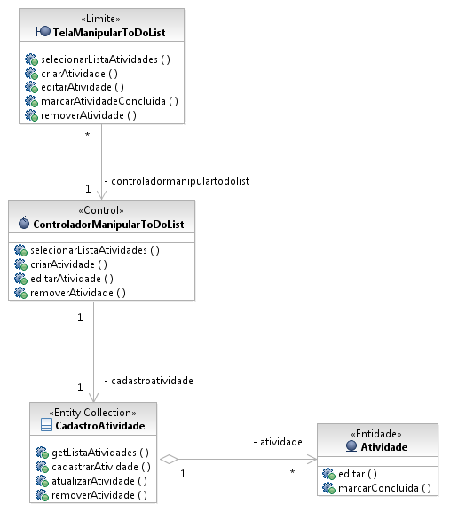
Diagrama de classes

Slide 17
Visualizar Calendário

Slide 18
Visualizar Calendário
Criar, visualizar, editar e deletar atividades no calendário

Slide 19
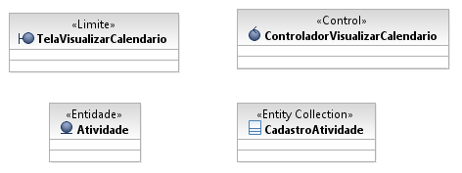
Classes de análise

Slide 20
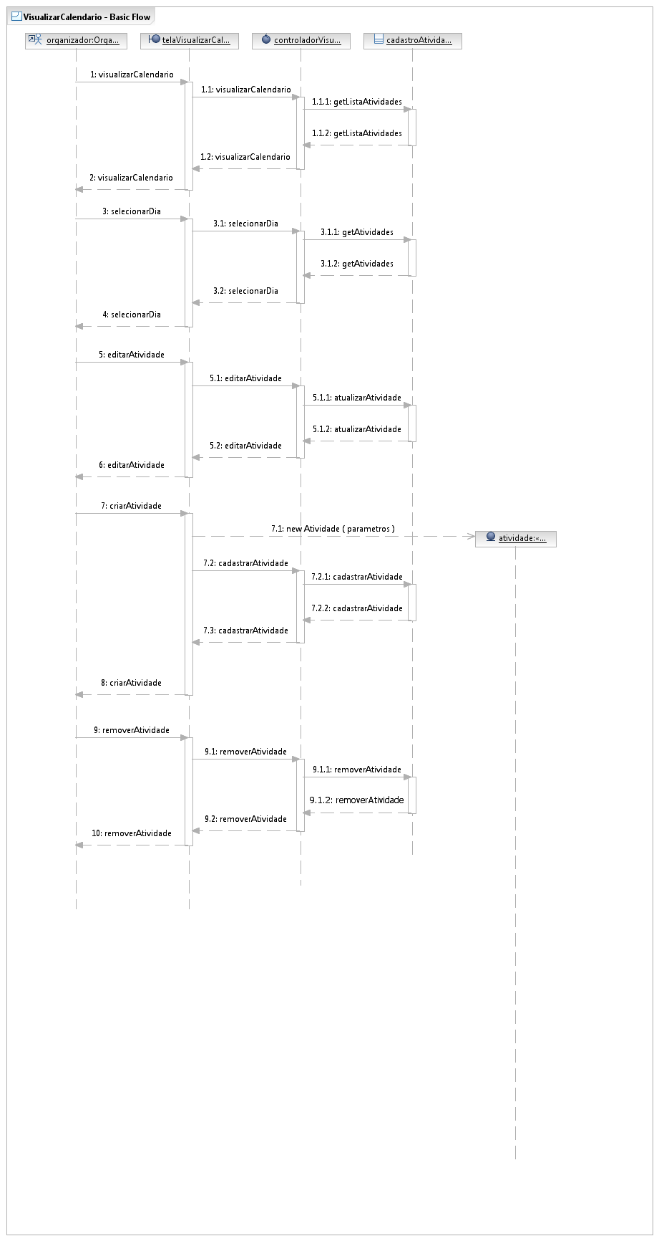
Diagrama de sequência

Slide 21
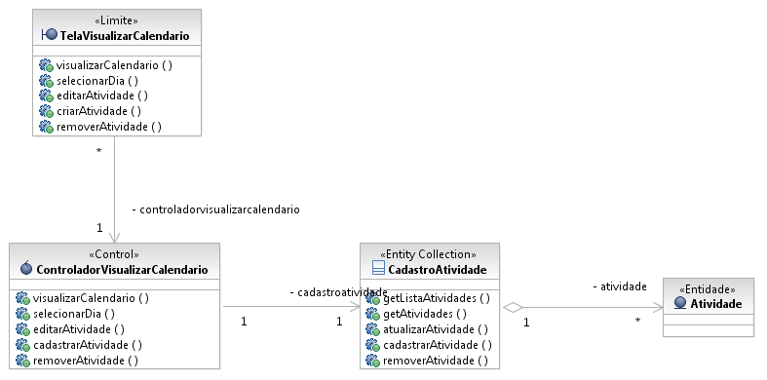
Diagrama de classes

Slide 22
Manipular lista de Convidados

Slide 23
Manipular Lista de Convidados
Criar, visualizar, editar e deletar convidados de determinado evento

Slide 24
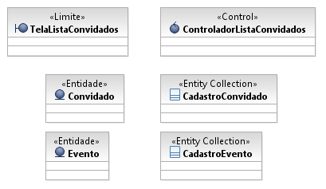
Classes de análise

Slide 25
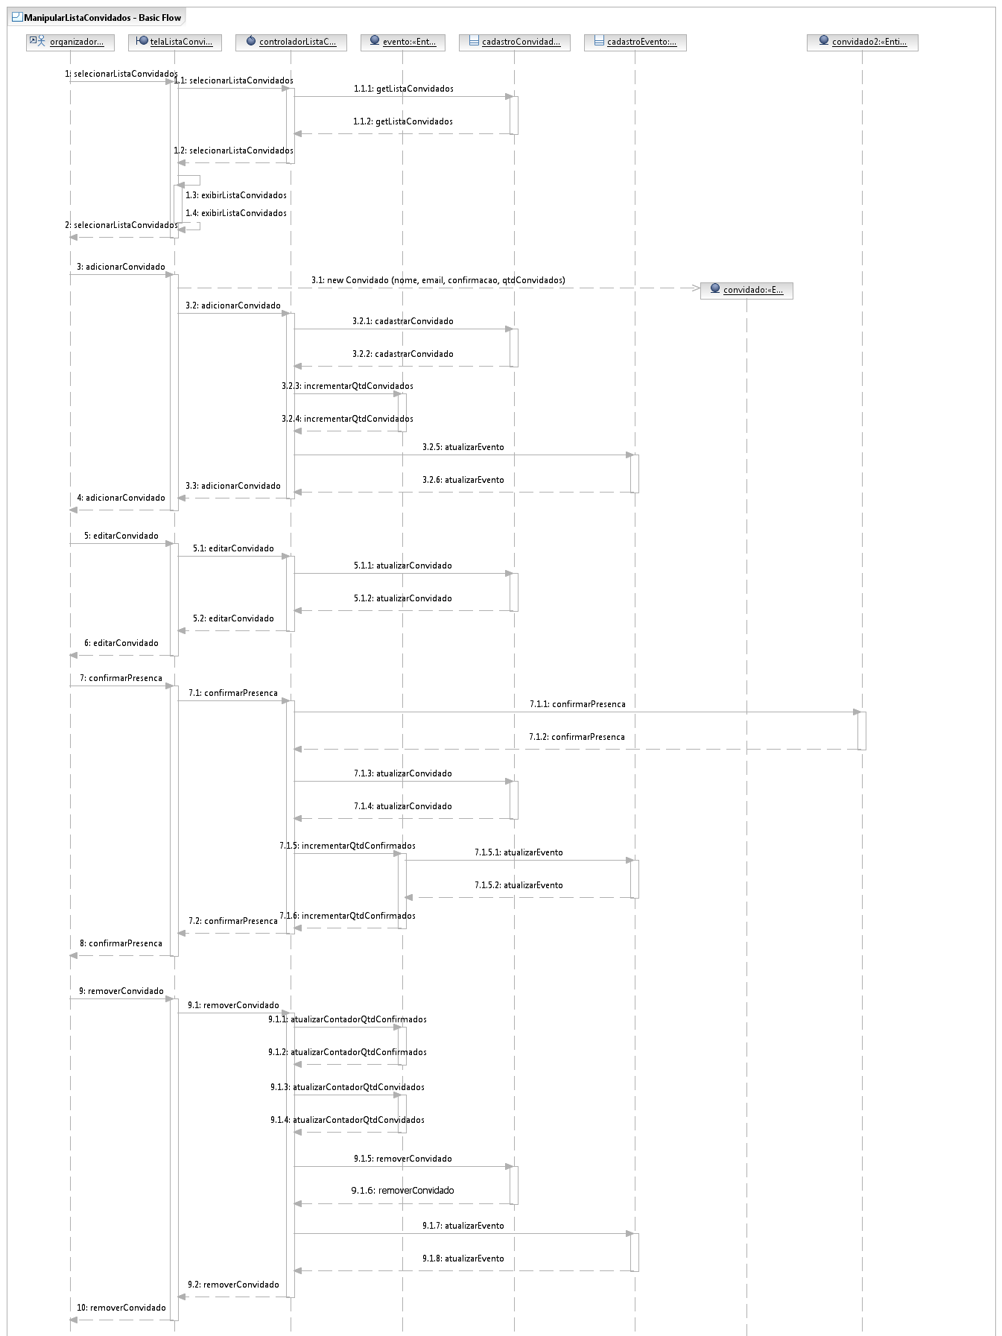
Diagrama de sequência

Slide 26
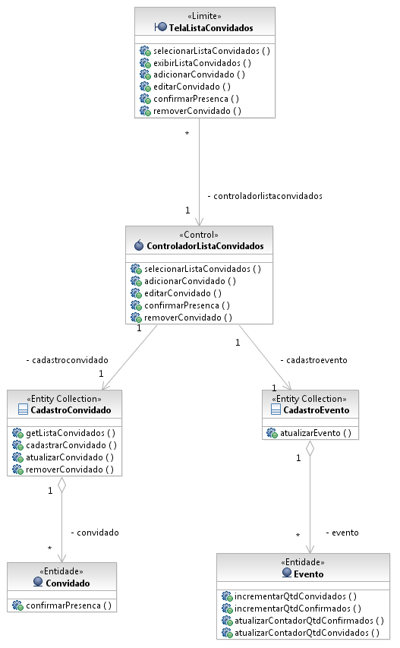
Diagrama de classes

Slide 27
Colocar Mapa

Slide 28
Colocar mapa
Colocar mapa para um evento

Slide 29
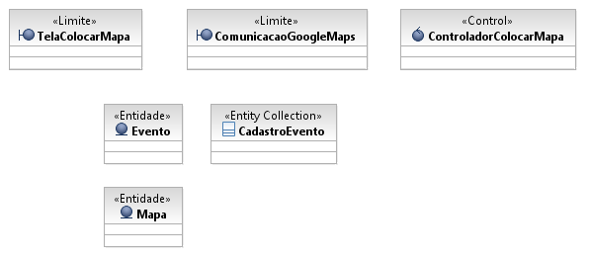
Classes de análise

Slide 30
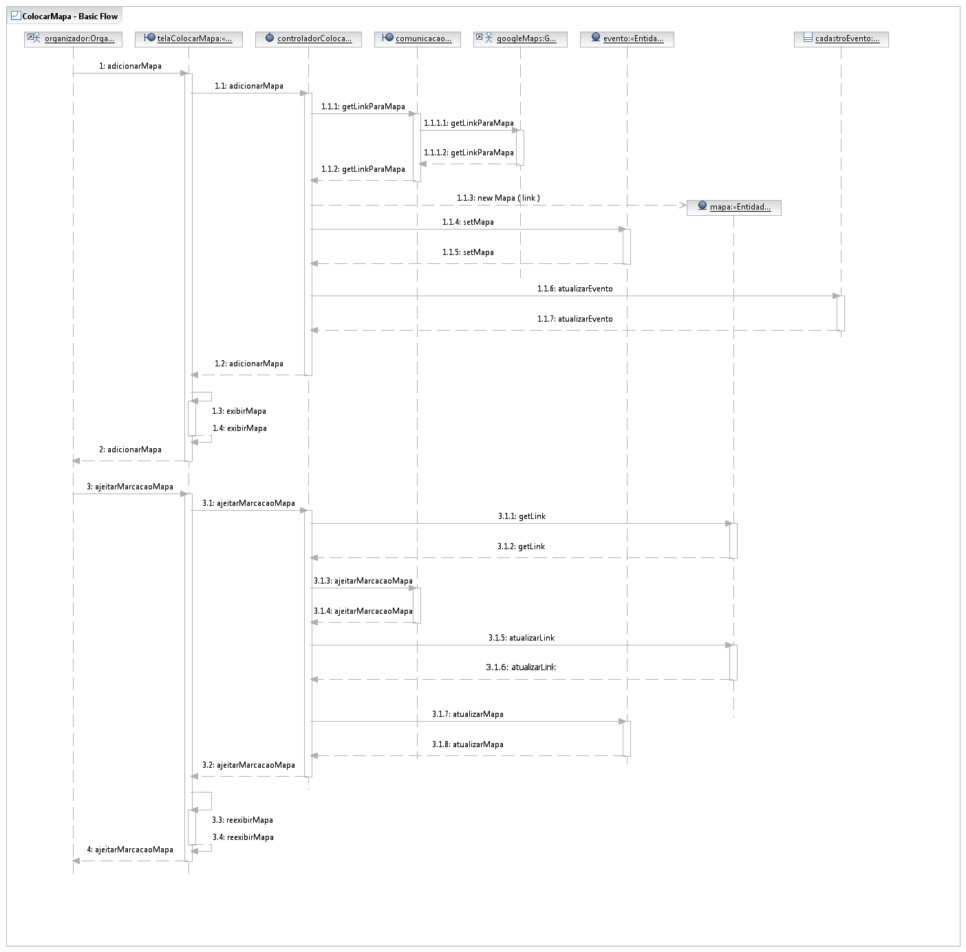
Diagrama de sequência

Slide 31
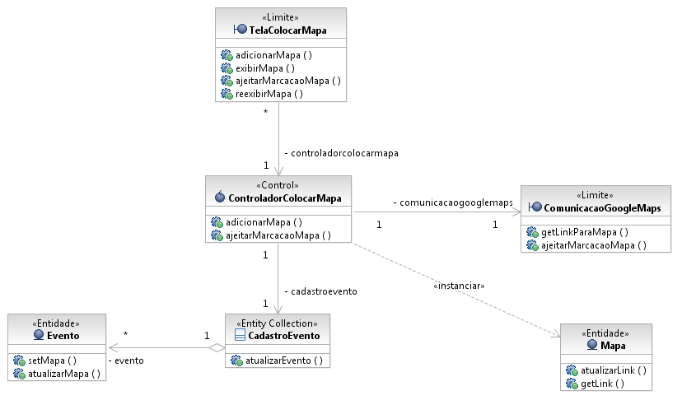
Diagrama de classes

Slide 32
Projeto

Slide 33
Mapeamento
Classes de Análise | Elementos de Projeto
 | Fachada FabricaAbstrataRepositorios FabricaRepositoriosBDR Data Hora Iterator
TelaColocarMapa | TelaColocarMapa PresenterColocarMapa
TelaEvento | TelaEvento PresenterEvento
TelaListaConvidados | TelaListaConvidados PresenterConvidados
TelaManipularToDoList | TelaManipularToDoList PresenterManipularToDoList
TelaVisualizarCalendario | TelaVisualizarCalendario PresenterVisualizarCalendario
ControladorEvento ControladorColocarMapa | ControladorEvento
ControladorListaConvidados | ControladorListaConvidados
ControladorManipularToDoList ControladorVisualizarCalendario | ControladorAtividades
CadastroEvento | CadastroEvento IRepositorioEvento RepositorioEventoBDR
CadastroConvidado | CadastroConvidado IRepositorioConvidado RepositorioConvidadoBDR
CadastroAtividade | CadastroAtividade IRepositorioAtividade RepositorioAtividadeBDR
ComunicacaoGoogleMaps | ISubsistemaComunicacaoGoogleMaps IAdaptadorGoogleMapsApp FachadaComunicacaoGoogleMaps

Slide 34
Padrões de Projeto
Gof
  Adapter
  Facade
  Abstract factory
  Singleton
  Iterator
  Bridge
  PDC
Padrão de interação
  MVP Passivo

Slide 35
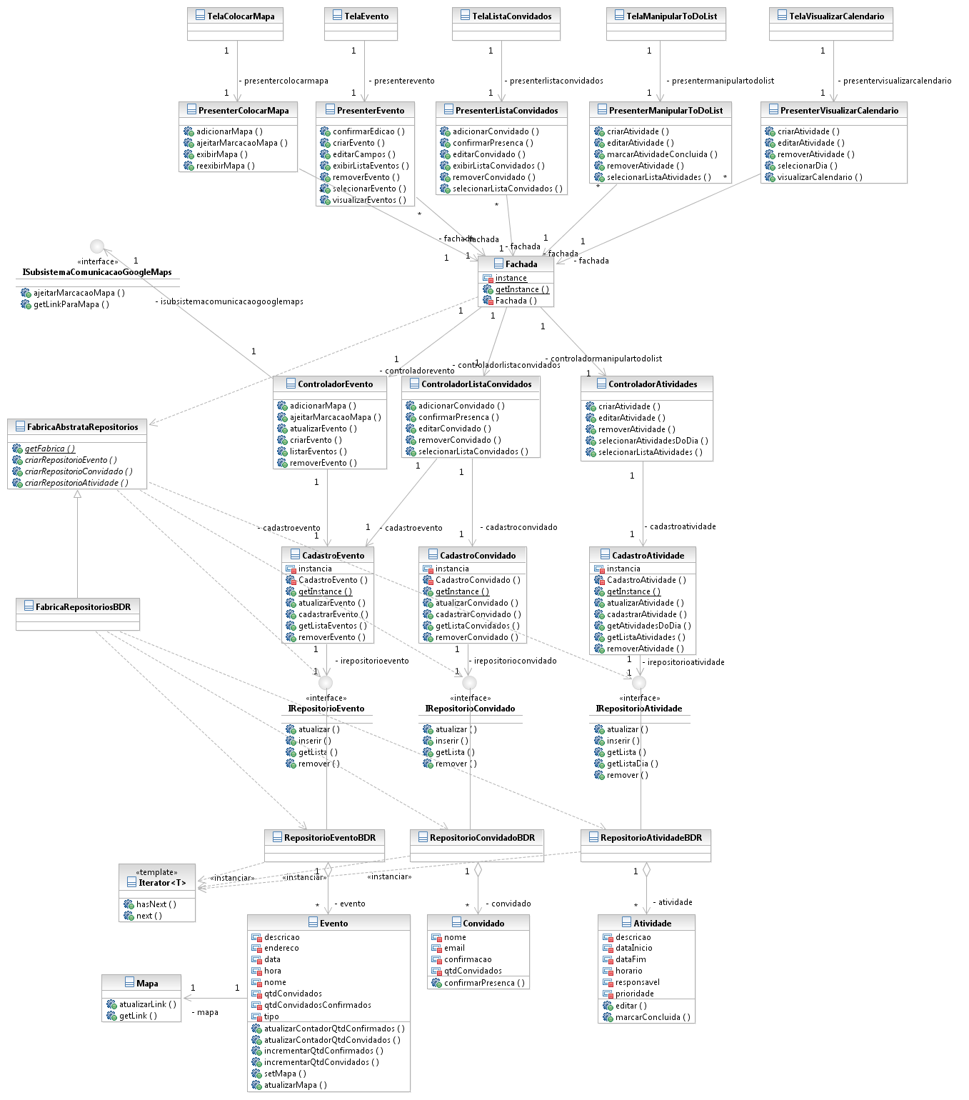
Diagrama de classes
MVP
Passivo
Iterator
PDC – Persistent Data Collection
Singleton
Singleton
Singleton
Subsistema
Façade
Singleton
Bridge
Bridge
Bridge
Abstract
Factory
PDC – Persistent Data Collection

Slide 36
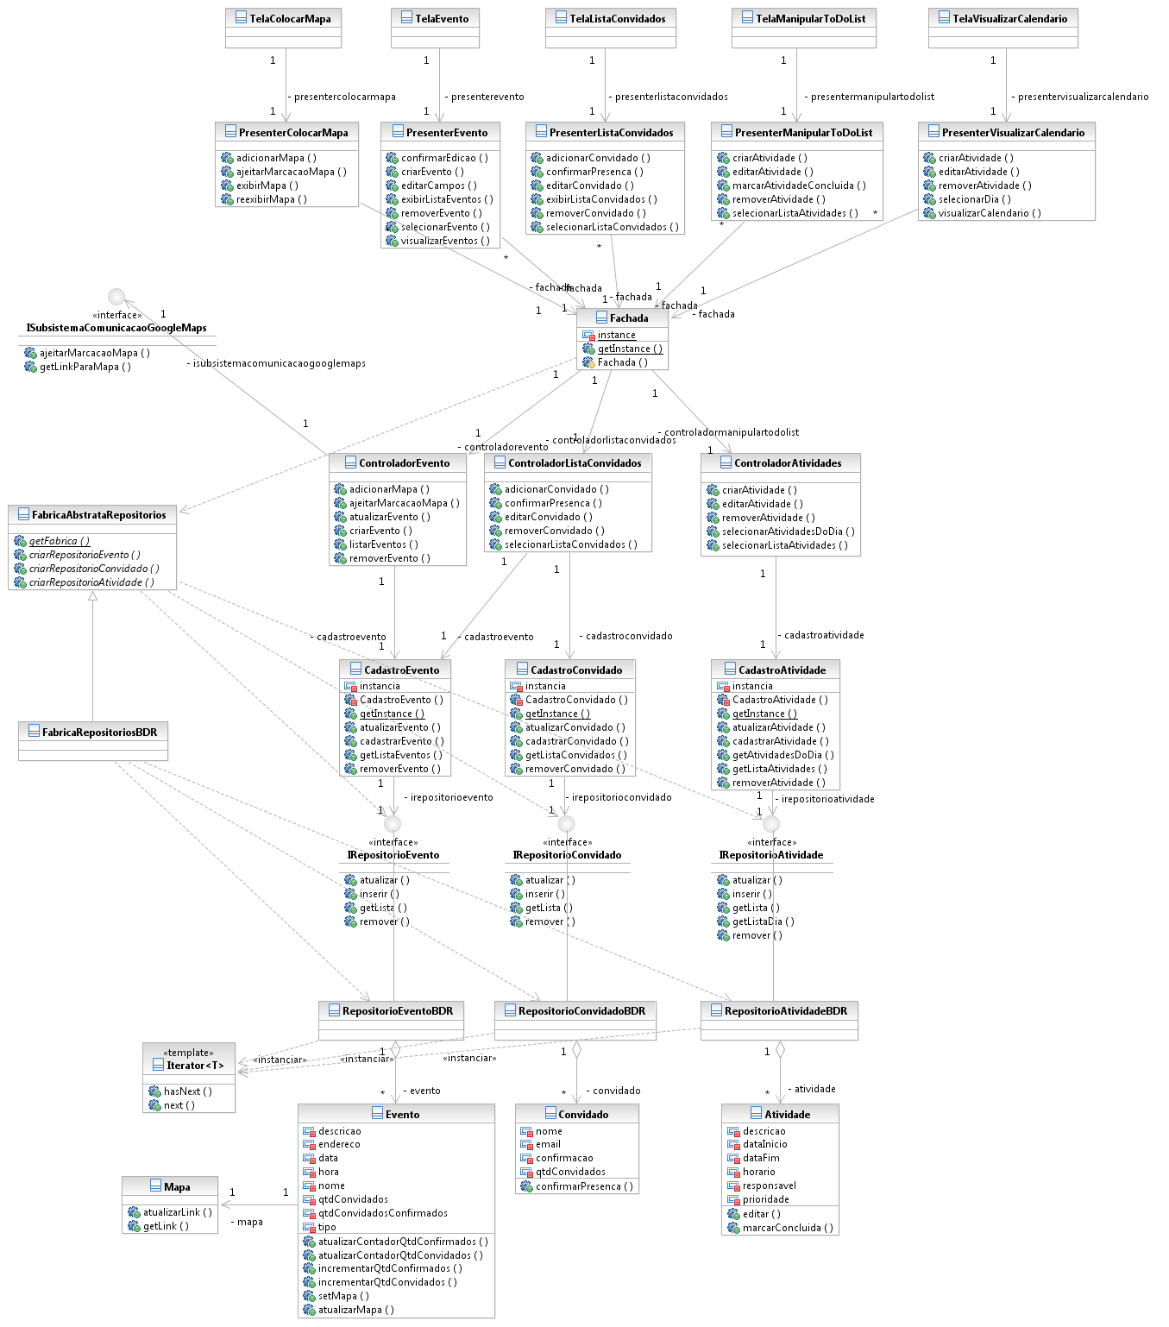
Diagrama de classes
GUI
Comunicação
Negócio
Interface
Negócio/Dados
Dados

Slide 37
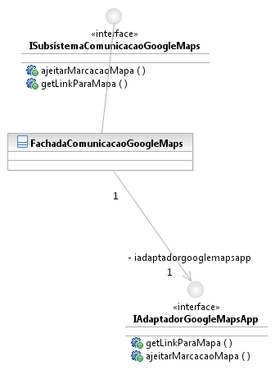

Subsistema
Façade
ComunicacaoGoogle
Adapter
Adaptador

Slide 38
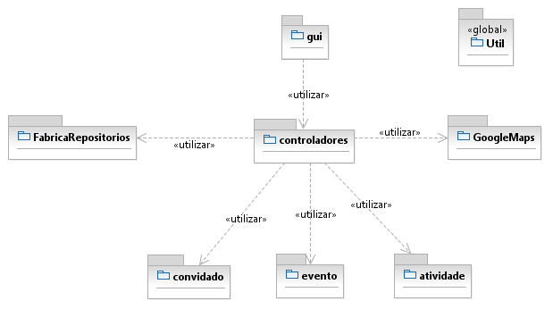
Diagrama de pacotes

Slide 39

Dúvidas?

